Slide 1
操作系统
Operating Systems
L19 死锁处理
Deadlock

Slide 2
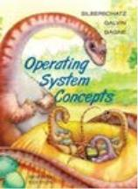
再看生产者-消费者的信号量解法…
这个反复琢磨是无穷无尽的…
Operating Systems
- 2 -

Slide 3



如果信号量这样使用
Producer(item) {
Consumer() {
P(full);
P(mutex);full
读入out;从文件中的out
位置读出到item;打印item;
V(mutex);
P(empty); mutex
mutex
empty
P(mutex);
读入in;将item写入到
in的位置上;
V(mutex);
V(full); }
V(empty); }
问题：会出什么问题，举一个出现这种情况的例子?
■ 我们将这种多个进程由于互相等待对方持有的
资源而造成的谁都无法执行的情况叫死锁
问题：死锁会造成什么结果，为什么?
Operating Systems
- 3 -

Slide 4
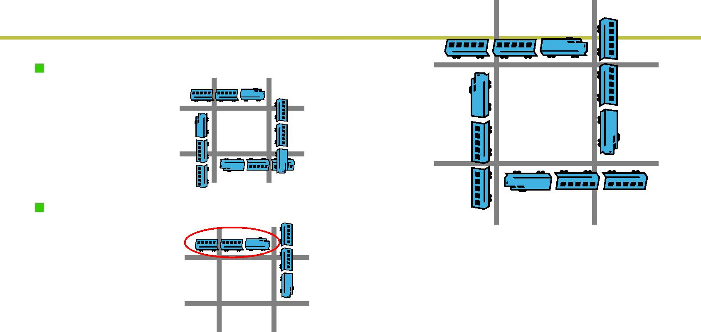
死锁的成因
4
A
1
资源互斥使用，一旦占有别人无法使用
D
3
B
进程占有了一
些资源，又不
释放，再去 申
请其他资源
C
2
各自占有的资源和互相申请的资源形成了环路等待
Operating Systems
- 4 -

Slide 5

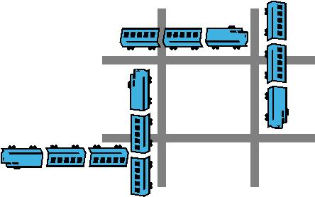
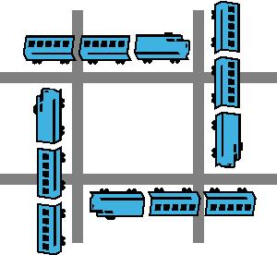
死锁的4个必要条件
■ 互斥使用(Mutual exclusion)
资源的固有特性，如道口
■ 不可抢占(No preemption)
资源只能自愿放弃，如车开走以后
■ 请求和保持(Hold and wait)
进程必须占有资源，再去申请
■ 循环等待(Circular wait)
在资源分配图中存在一个环路
Operating Systems
- 5 -

Slide 6

死锁处理方法概述
■ 死锁预防
“no smoking”，预防火灾
破坏死锁出现的条件
■ 死锁避免 检测到煤气超标时，自动切断电源
检测每个资源请求，如果造成死锁就拒绝
■ 死锁检测+恢复 发现火灾时，立刻拿起灭火器
检测到死锁出现时，让一些进程回滚，让出资源
■ 死锁忽略
在太阳上可以对火灾全然不顾
就好像没有出现死锁一样
Operating Systems
- 6 -

Slide 7

死锁预防的方法例子
■ 在进程执行前，一次性申请所有需要的资源，不会占有资源再去申
请其它资源
缺点1: 需要预知未来，编程困难
缺点2: 许多资源分配后很长时间后才使用，资源利用率低
■ 对资源类型进行排序，资源申请必须按
序进行，不会出现环路等待
缺点: 仍然造成资源浪费
问题：为什么使用这两种方法，一定不会死锁?
Operating Systems
- 7 -

Slide 8


死锁避免: 判断此次请求是否引起死锁?
■ 如果系统中的所有进程存在一个可完成的执行序列P ，…P ，则称
1
n
系统处于安全状态
都能执行完成当然就不死锁
■ 安全序列: 上面的执行序列P ，…P
如何找?
1
n
Allocation
A B C
0 1 0
Need
A B C
7 4 3
0 2 0
6 0 0
0 1 0
4 3 1
Available 问题：下面哪个是安全
A B C
序列( )?
P0
P1
P2
P3
P4
2 3 0
A. P1, P3, P2, P4, P0
3 0 2
3 0 2
B. P0, P1, P2, P3, P4
C. P3, P0, P1, P2, P4
D. P3, P4, P1, P2, P0
- 8 -
2 1 1
0 0 2
Operating Systems

Slide 9


找安全序列的银行家算法(Dijkstra提出)
int Available[1..m]; //每种资源剩余数量
int Allocation[1..n,1..m]; //已分配资源数量
int Need[1..n,1..m];//进程还需的各种资源数量
int Work[1..m]; //工作向量
bool Finish [1..n]; //进程是否结束
Work = Available; Finish[1..n] = false;
while(true){
for(i=1; i<=n; i++){
if(Finish[i]==false && Need[i]≤Work){
Work = Work + Allocation[i];
Finish[i] = true; break;}
else {goto end;}
}
T(n)=O(mn²)
}
End: for(i=1;i<=n;i++)
if(Finish[i]==false) return “deadlock”;
Operating Systems
- 9 -

Slide 10

死锁避免之银行家算法实例
■ 当前状态:
Allocation Need
Available
A B C
A B C
P0 0 1 0
P1 2 0 0
A B C
7 4 3
1 2 2
6 0 0
0 1 1
4 3 1
Work=[3 3 2]
3 3 2
P Work=[5 3 2]
1
P Work=[7 4 3] P2 3 0 2
3
P3 2 1 1
P Work=[10 4 5]
2
P4 0 0 2
P Work=[10 4 7]
4
P Work=[10 5 7]
安全序列是<P , P , P , P , P >
0
1
3
2
4
0
Operating Systems
- 10 -

Slide 11

请求出现时: 首先假装分配，然后调用银行家算法
Allocation
A B C
0 1 0
Need
A B C
7 4 3
0 2 0
6 0 0
0 1 1
4 3 1
Available
A B C
■ P 申请(0,2,0)
0
Allocation
A B C
0 3 0
Need
A B C
7 2 3
0 2 0
6 0 0
0 1 1
4 3 1
Available
A B C
P0
P1
P2
P3
P4
2 3 0
3 0 2
P0
P1
P2
P3
P4
2 1 0
3 0 2
3 0 2
2 1 1
3 0 2
0 0 2
2 1 1
0 0 2
进程P , P , P , P , P 一个也没法执
0
行，死锁进程组
1
2
3
4
此次申请被拒绝
Operating Systems
- 11 -

Slide 12

死锁检测+恢复: 发现问题再处理
■ 基本原因: 每次申请都执行O(mn^{2)，效率低。发现问题再处理}
定时检测或者是发现资源利用率低时检测
Finish[1..n] = false;
if(Allocation[i] == 0) Finish[i]=true;
...//和Banker算法完全一样
for(i=1;i<=n;i++)
if(Finish[i]==false)
deadlock = deadlock + {i};
选择哪些进程回滚? 优先级? 占用资源多的? …
如何实现回滚? 那些已经修改的文件怎么办?
Operating Systems
- 12 -

Slide 13
问题：许多通用操作系统，如PC机上安装的
Windows和Linux，都采用死锁忽略方法，对其
原因，下面哪个说法不正确:( )
A. 死锁忽略的处理代价最小
B. 这种机器上出现死锁的概率比其他机器低
C. 死锁可以用重启来解决，PC重启造成的影响小
D. 死锁预防让编程变得困难
Operating Systems
- 13 -

Slide 14
死锁忽略的引出
■ 死锁预防?
引入太多不合理因素…
每次申请都执行银行家算法O(mn2)，效率太低
■ 死锁避免?
■ 死锁检测+恢复?
恢复很不容易，进程造成的改变很难恢复
■ 死锁忽略
死锁出现不是确定的，又可以用
重启动来处理死锁
有趣的是大多数非专门的操作系统都用它，如
UNIX，Linux，Windows
Operating Systems
- 14 -

